Slide 1
Асен Златаров

Slide 2
Асен Златаров, снимка от личен архив
Професор Асен Христов
Златаров е
български учен
и общественик,
основоположник на
биохимията в България.
Изявява се и като белетрист.

Slide 3
Биография
Роден е в Хасково на 4 февруари 1885 г. Следва химия в Женевсия университет (1904-07). През 1908 г. става доктор по химия и физика в Гренобълканския университет. Учителства в Пловдив. Специализира в Мюнхен (1909-1910). Редактира списанията „Химия и индустрия“ и „Природа и наука“ и библиотеките „Натурфилософско четиво“ и „Наука и живот“.

Slide 4
От 1910 г. Златаров е асистент по химия в СУ, после става
доцент и професор.
Неговата съдба е неразривно свързана
с развитието на нашата Алма матер.
Редактира списанията „Химия и индустрия“
и „Природа и наука“ и библиотеките
„Натурфилософско четиво“ и „Наука и живот“. Автор
е на литературни статии, стихове,
лирична проза и един роман.
В периода (1925-1927) е член на литературния кръг „Стрелец“.Сътрудничи на
литературната
периодика през 30-те години.

Slide 5
Той прави фундаментални открития в редица науки.
Основоположник на науката за храненето –
броматологията и ензимологията.
Изследва стимулацията на едногодишните
растения.
Предтеча е на лечението на диабета у нас.
Разработва перспективни
въпроси от астрономията и физиката.
Полага основите на биохимията и аналитичната
химия у нас.

Slide 6
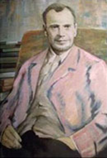
Асен Златаров става любимец на пловдивските ученици, а след това
и на студентите от Софийския
университет "Св. Климент Охридски", откъдето професорът
тръгва към националната си популярност, за да се превърне в
"културната съвест на едно цяло поколение". Изключителен оратор,
известен със сказките си по най-широк кръг от проблеми на науката,
изкуството и актуалната политика.

Slide 7
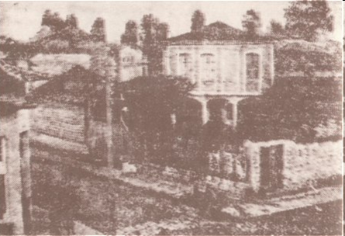
Асен Златаров произхожда от будна
възрожденска фамилия

Slide 8
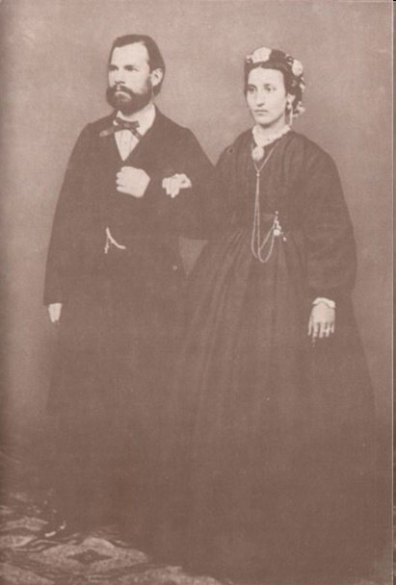
Христо Златаров и Теофана Златарова
Родителите му са изключително
родолюбиви
и културни
хора, оставили
дълбоки следи в живота на града.
Златаров е наследил от баща си
енциклопедичността
на интересите.

Slide 9
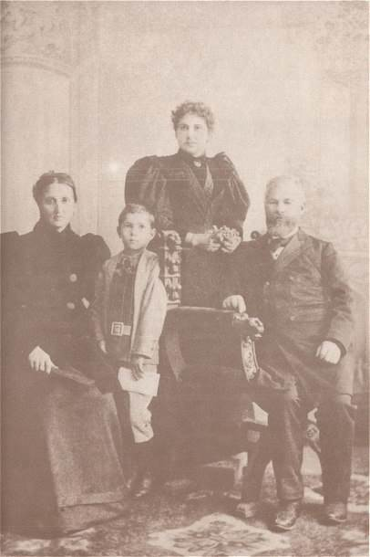
Христо Ст. Златаров със семейството си —
Теофана Златарова,
Недялка Малеева и Асен Златаров,
Хасково, май 1895 г.

Slide 10
1885 – На 16 февруари в град Хасково в семейството на Теофани и Христо Златарови се ражда второ дете – Иван-Асен.
1903 – Семейството се премества в София, където Асен завършва реална гимназия. Същата година се записва студент по
химия в Софийския университет.
1904 – Заминава за Женева, където продължава да следва химия.
1908 – В Гренобъл – Франция защитава докторската си теза и получава титлата “Доктор по физика и химия”.
През м. май същата година се завръща в България и от м. септември е учител по химия.
1909 – Заминава за Германия и специализира химия на хранителните продукти и съдебна химия при проф. Т. Паул в Мюнхен.
1910 – Завръща се в България и постъпва като асистент по органична химия в катедрата при физико-
математическия факултет на Софийския университет.

Slide 11
1912 - 1915 – Участва в Балканската и Междусъюзническата войни като санитарен доброволец. Мобилизиран е в Първата световна война.
1920 – е доцент по физиологична химия към медицинския факултет в София и доцент по биохимия към ФМФ.
1924 – Назначен е за извънреден професор при катедрата по органична химия.
1928 – Избран е за председател на Съюза на българските химици.
1934 – Взема участие в 11-ия Международен конгрес по химия в Мадрид – Испания.
1935 – Заминава с група студенти в Белград – Сърбия, където изнася беседи. Избран е за редовен професор и титуляр на катедрата по органична химия в Софийския университет.
1936 – На 22 декември в една виенска болница след две последователни операции престава да тупти сърцето на Асен Златаров.

Slide 12
Цитати от проф. д-р Асен Златаров:
„Изкуството е социално явление и трябва да обслужва народа. Няма изкуство за изкуството, както няма наука за самата наука.“
„Чисто вегетарианският режим на хранене може да бъде напълно пригоден за физиологическите нужди на храненето.“
"Моралните истини са така достъпни и ясни, че тях и децата ги докосват с ръка.“

Slide 13
Благодаря за вниманието!

